Slide 1

ŠKOLA: Gymnázium, Tanvald, Školní 305, příspěvková organizace
ČÍSLO PROJEKTU: CZ.1.07/1.5.00/34.0434
NÁZEV PROJEKTU: Šablony – Gymnázium Tanvald
ČÍSLO ŠABLONY: VI/2 Vytváření podmínek pro rozvoj znalosti, schopností a dovedností v oblasti finanční gramotnosti.
AUTOR: Jarmila Moravcová
TEMATICKÁ OBLAST: Finanční gramotnost matematika II
NÁZEV DUMu: Kupujeme dárky I
POŘADOVÉ ČÍSLO DUMu: 09
KÓD DUMu: JM_VI/2_FIN_GRAM_MAT_II_09
DATUM TVORBY: 17.12.2013
ANOTACE (ROČNÍK): Prezentace je určena pro žáky 7.ročníku ZŠ nebo sekundy víceletých gymnázií. Seznamuje žáky se základy hospodaření. V oblasti matematiky procvičuje kapitolu procenta a zlomky.
METODICKÝ POKYN:

Slide 2
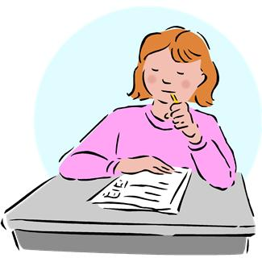
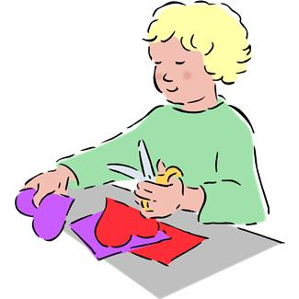
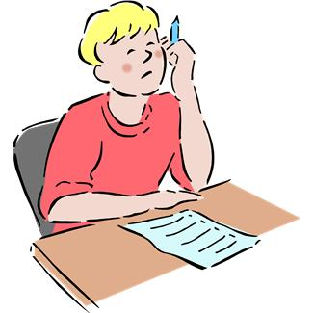
Co nás dnes čeká?
Poznáme tři spolužáky a jejich plány na nákupy vánočních dárků.
Klára
Tomáš
Terezka

Slide 3
Co nás dnes čeká?
Kliknutím na jméno vyberete, čí nákup budeme řešit jako první.
Terezka
Tomáš
Klára
Pro návrat použijte šipku:
KONEC
ZPĚT

Slide 4
Klára
Klára je svědomitá dívka
Své příjmy a výdaje si pravidelně zapisuje do sešitu
Na vánoční dárky si ušetřila 720 Kč
Návrh na jednotlivé nákupy si zapsala do tabulky
Klára má navíc našetřenou rezervu 120 Kč, kdyby některý dárek stál více, než chtěla
Pomozte ji tabulku vyplnit

Slide 5
Klára
osoba | plán v % | plán v Kč | skutečnost
maminka | 20
tatínek | 20
Věrka (sestřička) | 20
babička | 15
dědeček | 15
Alice (kamarádka) | 5
Magda (kamarádka) | 5
celkem

Slide 6
Klára
Klára nakonec své plány trochu změnila.
Na knížce, kterou chtěla pro maminku, byla sleva 20 %.
Sportovní rukavice pro tatínka byly o 52 Kč dražší.
Sestřičce koupila plyšovou hračku o 8 Kč dražší.
Babičce a dědovi koupila mýdla a šampony za 110 Kč.
Kamarádkám Alici a Magdě koupila stejné náušnice po 42 Kč.
Porovnejte skutečné náklady Kláry s jejími plány
Bude potřebovat svoji finanční rezervu 120 Kč?

Slide 7
Klára
osoba | plán v % | plán v Kč | Skutečnost
maminka | 20 | 144 | 115
tatínek | 20 | 144 | 196
Věrka (sestřička) | 20 | 144 | 152
babička | 15 | 108 | 55
dědeček | 15 | 108 | 55
Alice (kamarádka) | 5 | 36 | 42
Magda (kamarádka) | 5 | 36 | 42
celkem | 1000 | 720 | 657

Slide 8
Klára
Porovnejte skutečné náklady Kláry s jejími plány
720 – 657 = 63 Kč
Klára ušetří oproti plánu 63 Kč.
Bude potřebovat svoji finanční rezervu 120 Kč?
Rezervu nebude potřebovat.
ZPĚT

Slide 9
Tomáš
Tomáš je milovník matematických hádanek a řekl nám:
„Na kapesném dostanu každý měsíc 2,5 krát tolik, kolik je černých políček na šachovnici. Od září si každý měsíc ukládám 65 % z kapesného na vánoce. Z našetřených peněz dám polovinu za dárek pro rodiče, polovinu z té druhé poloviny za dárek pro babičku s dědou a zbylé peníze rozdělím na tři stejné díly na dárky pro mé tři kamarády.
Víte, kolik má Tomáš našetřeno na vánoční dárky?
Kolik stojí dárek pro jeho kamaráda?

Slide 10
Tomáš
Víte, kolik má Tomáš našetřeno na vánoční dárky?
měsíčně ……………..2,5 . 32 = 80 Kč
z toho 65 % ………….0,65 . 80 = 52 Kč
našetřeno za 4 měsíce…….4 . 52 = 204 Kč
Tomáš má našetřeno 204 Kč.

Slide 11
Tomáš
Tomáš má našetřeno 204 Kč.
Kolik stojí dárek pro jeho kamaráda?
204 : 2 = 102 …..rodiče
102 : 2 = 51……babička s dědou
51 : 3 = 17…..kamarád
Dárek pro kamaráda stojí 17 Kč
ZPĚT

Slide 12
Tereza
Tereza si na Vánoce vzpomněla pozdě.
Chce dát drobné dárky celkem 12 lidem.
Vyrobí ozdobné náramky a záložky do knížek.
Naštěstí má nějaké bavlnky a korálky na výrobu doma.
Dokoupit musí nitě na navlékání za 42 Kč.
Jaké jsou náklady Terezky na jeden dárek, když nepočítáme cenu materiálu, který měla doma, protože ho dostala už dříve od maminky?

Slide 13
Tereza
náklady:
42 : 12 = 3,50 Kč
Náklady Terezky na jeden dárek jsou 3,50 Kč.
poznámka:
Myslíte, že je správné náklady Terezky na jeden dárek zaokrouhlit na celé koruny?
ZPĚT

Slide 14
SHRNUTÍ:
Všechny děti si s přípravou vánočních dárků poradily.
Svědomitá Klára měla našetřeno dost peněz. Nakonec je ani všechny neutratila. Doma ji za takový postup pochválili.
Tomáš měl našetřeno méně peněz, ale svými dárky jistě své blízké také potěšil.
Chování Terezy bychom mohli nazvat lehkomyslným, protože si žádné peníze na dárky nenašetřila.
Zase ji ale musíme pochválit za kreativitu a za to, že své dárky vlastnoručně vyrobila.
Který postup považujete za nejlepší?
Který dárek by Vás nejvíce potěšil?

Slide 15
použité zdroje:
Obrázky:
AUTOR NEUVEDEN. Kliparty Microsoft Office [online]. [cit. 10.2.2013]. Dostupný na WWW: http://office.microsoft.com/

